Slide 1
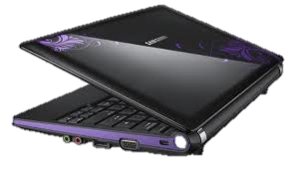
Короткі історичні відомості (від абака до нетбука)
Рудакова Л.В., вчителька початкових класів
Новотроїцької ЗШ І-ІІІ ступенів № 4 Донецької області

Slide 2
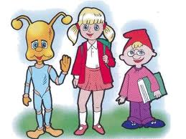
Пролунав наш веселий дзвінок.
Діти, у нас - незвичайний урок.
На уроці вас чекають випробування, різні завдання.
Чи готові ви до них? Для цього вам потрібно об’єднатися в команди. За правильну відповідь ви будете отримувати зірочку.
Та команда, яка набере за урок більше п’яти зірок – переможниця!

Slide 3
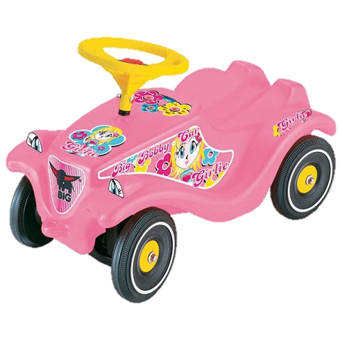
Ш = Л
малина
проверка

Slide 4
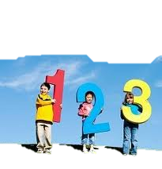
Завдання для допитливих
Встанови логічну послідовність. Продовж ряд до шостого члена:
3; 6; 9; …
1; 3; 5; …
10; 5; 10; …

Slide 5
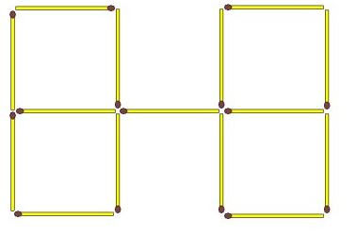
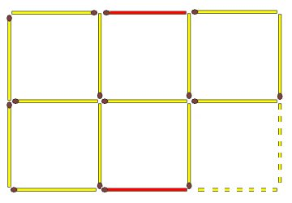
Переставте два сірника, щоб вийшло пʼять однакових квадратів

Slide 6
Мозкова атака (усний рахунок).
Використовуючи написані слова, прочитай і розв'яжи приклади:
 Сума 40 + 30
 Різниця 80-50
 Збільшити на 43 + 5

Slide 7
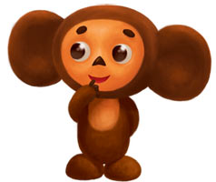
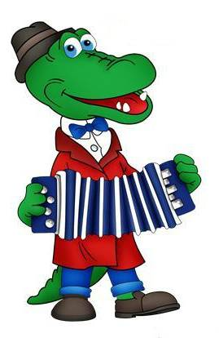
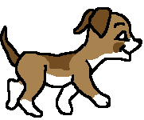

Slide 8
Ознайомлення зі змістом комп’ютерної частини уроку
Під час роботи на компʼютері необхідно виконувати певні правила з техніки безпеки.
Яких же правил треба
дотримуватися під час роботи
на комп'ютері?

Slide 9
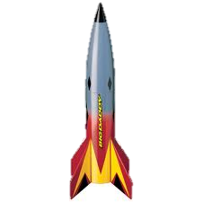
Робота з комп’ютером
- А зараз ви самостійно будете керувати посадкою ракет, які повертаються з космічної подорожі.
Релаксація
1. Намалювати очима Сонце, нашу планету Земля (кругові оберти в одну сторону) та ще 2-3 планети поруч (кругові оберти в іншу сторону).
2. Малюємо зірку - 5 разів.
3. Подивилися далеко вперед, може, там летить космічний корабель, а потім на свого носика - 5 разів

Slide 10
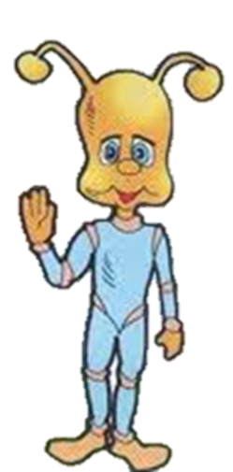
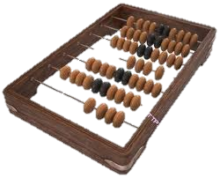
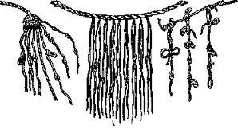
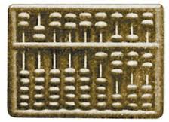
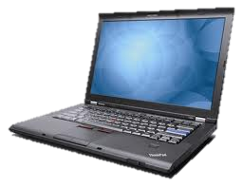
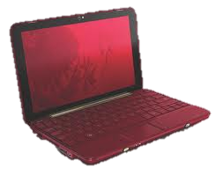
Сприймання та усвідомлення інформації про старовинні обчислювальні прилади
А зараз ви дізнаєтесь, як рахували люди в давнину.

Slide 11
Підсумок уроку
Ви не тільки пройшли всі випробування й зараховані у загін юних космонавтів, але й отримали найцінніший скарб у світі. Який - відгадайте, розставте числа по порядку.
А Я Н Н Н З
3 6 2 5 4 1
Молодці!

Slide 12
В презентаціі використано слайди:
Галкина Инна Анатольевна, учитель начальных классов
МОУ «Водоватовская СОШ» Арзамасского района,
Нижегородской области -
Физминутка для глаз

